Slide 1


Slide 2
Αξιότιμε Κύριε/Κυρία
Η ομάδα της Digital Flakes σας καλωσορίζει στον κόσμο του e commerce και του digital marketing. Έχοντας διανύσει ο καθένας τη δική του πορεία στον χώρο του διαδικτύου, όλα τα στελέχη μας αποτελούν τους ανθρώπους που στέκονται δίπλα σε κάθε επιχείρηση, αναλαμβάνοντας με γνώση και υπευθυνότητα να εξασφαλίσουν την επιτυχία σας στο διαδίκτυο και τις ηλεκτρονικές πωλήσεις.
Μέσα από μια σειρά από ολοκληρωμένα projects και συνεργασίες, η ομάδα μας έχει αποκτήσει εξειδικευμένη πείρα και τεχνογνωσία στην υλοποίηση και ανάπτυξη εφαρμογών διαδικτύου, καλύπτοντας τις ανάγκες μιας σύγχρονης επιχείρησης που έχει υψηλούς στόχους από την online παρουσίας της.
Στόχος μας είναι να προσφέρουμε μια ισχυρή online παρουσία στην επιχείρησή σας, αναπτύσσοντας σύγχρονες εφαρμογές που προωθούν με ταχύτητα και αμεσότητα τις υπηρεσίες ή τα προϊόντα σας στο κοινό.
Με εκτίμηση,
H ομάδα της Digital Flakes

Slide 3
ΠΕΡΙΕΧΟΜΕΝΑ
Development
Features
Διαδικασίες
Οικονομική Προσφορά

Slide 4
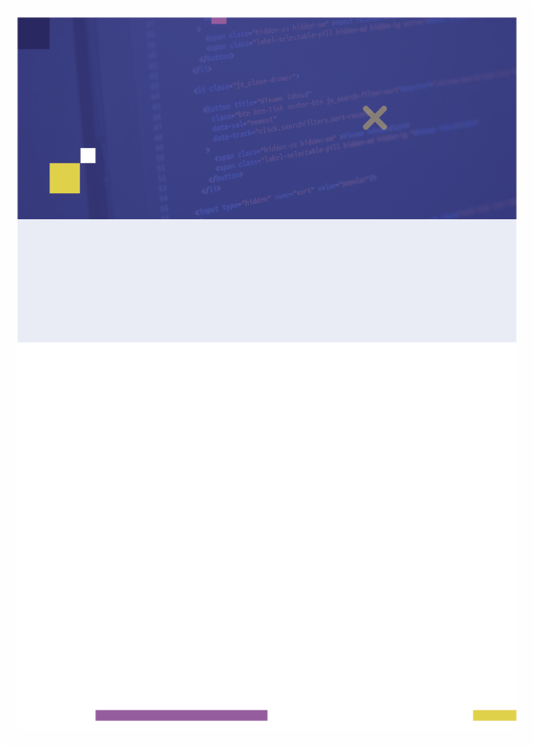
Product Catalog
Development
Custom Development
ΤΙ ΠΕΡΙΛΑΜΒΑΝΕΙ
Κατασκευή σύγχρονου website με χρήση της τεχνολογίας React, πλήρως προσαρμοσμένου στις ανάγκες της επιχείρησής σας. Το site θα είναι γρήγορο, λειτουργικό και φιλικό προς τον χρήστη, με έμφαση στην απόδοση και την αισθητική. Η ανάπτυξη πραγματοποιείται με custom κώδικα, χωρίς χρήση έτοιμων templates ή πλατφορμών τύπου WordPress. Παράλληλα, το website θα ακολουθεί τα σύγχρονα πρότυπα του responsive design, εξασφαλίζοντας σωστή προβολή σε κινητά, tablet και desktop.
ΒΑΣΙΚΕΣ ΛΕΙΤΟΥΡΓΙΕΣ
Προβολή προϊόντων / υπηρεσιών
Δημιουργία κατηγοριών και υποκατηγοριών
Προσθήκη περιεχομένου (κείμενα & εικόνες)
Gallery φωτογραφιών
Φόρμα επικοινωνίας
Φόρμα εγγραφής Newsletter
Βασική SEO δομή
Συμμόρφωση με GDPR
Responsive Design (mobile & tablet)
Κόστος Υπηρεσίας
1800€
Κόστος Ετήσια Υποστήριξης Reassurance
400€

Slide 5
Product Catalog
Extra Λειτουργίες
Custom Development
ΤΙ ΠΕΡΙΛΑΜΒΑΝΕΙ
Ανάπτυξη επιπλέον λειτουργιών με custom υλοποίηση, προσαρμοσμένων στις ανάγκες του website.Οι λειτουργίες αυτές ενσωματώνονται πλήρως στο site, χωρίς χρήση έτοιμων plugins, εξασφαλίζοντας καλύτερη απόδοση και ευελιξία.
Extra Λειτουργίες
Δημιουργία και διαχείριση καταλόγου προϊόντων (Product Catalog)
Βελτιστοποίηση για μηχανές αναζήτησης (SEO)
Δυνατότητα εξαγωγής καταλόγου σε PDF
Πολυγλωσσική υποστήριξη (Multilingual)
Ενσωμάτωση AI Chatbot (μέσω API)
Βελτιώσεις προσβασιμότητας (Accessibility)

Slide 6
ΣΤΑΔΙΑ
Υλοποίησης
1ο Βήμα – Καταγραφή Αναγκών (User Requirements)
Καταγραφή και ανάλυση απαιτήσεων
Δημιουργία και παρουσίαση οικονομικής προσφοράς
Αποδοχή προσφοράς
Οριστικοποίηση αναγκών έργου
50% Προκαταβολή
2ο Βήμα – Design
Παρουσίαση σχεδιαστικών προτάσεων (UI/UX)
Συλλογή feedback
Διορθώσεις & τελική έγκριση μακετών
3ο Βήμα – Development
Ανάπτυξη βασικών σελίδων (core pages)
Υλοποίηση λειτουργιών
Ενδιάμεση παρουσίαση προόδου
Ολοκλήρωση κατασκευής website
Έλεγχος λειτουργικότητας (testing)
Έλεγχος επιπλέον λειτουργιών (extra features)
4ο Βήμα – Ολοκλήρωση & Παράδοση
Τελικός έλεγχος (QA)
Παράδοση website
Εκπαίδευση στη διαχείριση περιεχομένου
50% Αποπληρωμή

Slide 7
OIKONOMIKH
Προσφορά
SMS Alerts
ΥΛΟΠΟΙΗΣΗ
Design & Development | 1800€
Seo | 200€
PDF Βιβλιοθήκη | 200€
Multilingual (2 Γλώσσες) | 200€
Παραμετροποίηση για ΑΜΕΑ | 600€
AI chatbot | 500€
User multi role manager | 500€
Γέφυρα ΑΙ Chatbot & Βάσης | 500€
Reassurance / Ετήσια αναβάθμιση υπηρεσιών(x2) | 600€ /χρόνο
Newsletter (5000 επαφές/Unlimited email) | 400€/χρόνο

Slide 8
NBG BANK(ΕΘΝΙΚΗ) GR7601102100000021001957311 Δικαιούχος Λογαριασμού: Πασχάλης Παναγιώτου | Piraeus Bank IBAN GR73 0172 2680 0052 6811 4703 657 Δικαιούχος Λογαριασμού:Πασχάλης Παναγιώτου
* Η παρούσα οικονομική προσφορά:
Δεν περιλαμβάνει ΦΠΑ 24%
Ισχύει για 30 ημερολογιακές ημέρες από την αποστολή της

